Slide 1


Université Toulouse III – PAUL Sabatier
Systèmes & Microsystèmes Embarqués
PRESENTATION BUREAU D’ETUDE VHDL
Pilote Barre Franche
Réalisé par :
Encadré par:
AMOUR Abderrahmane
ELMAAZOUZ Najlae
Mr . Thierry PERISSE
Année Universitaire : 2023 - 2024

Slide 2
Université Toulouse III – PAUL Sabatier
Systèmes & Microsystèmes Embarqués
PRESENTATION BUREAU D’ETUDE VHDL
Pilote Barre Franche
Réalisé par :
AMOUR Abderrahmane
ELMAAZOUZ Najlae
Année Universitaire : 2023 - 2024
PLAN DE PRESENTAION
1
INTRODUCTION
2
FONCTION ANEMOMETRE
3
FONCTION GESTION VERIN
4
CONCLUSION

Slide 3
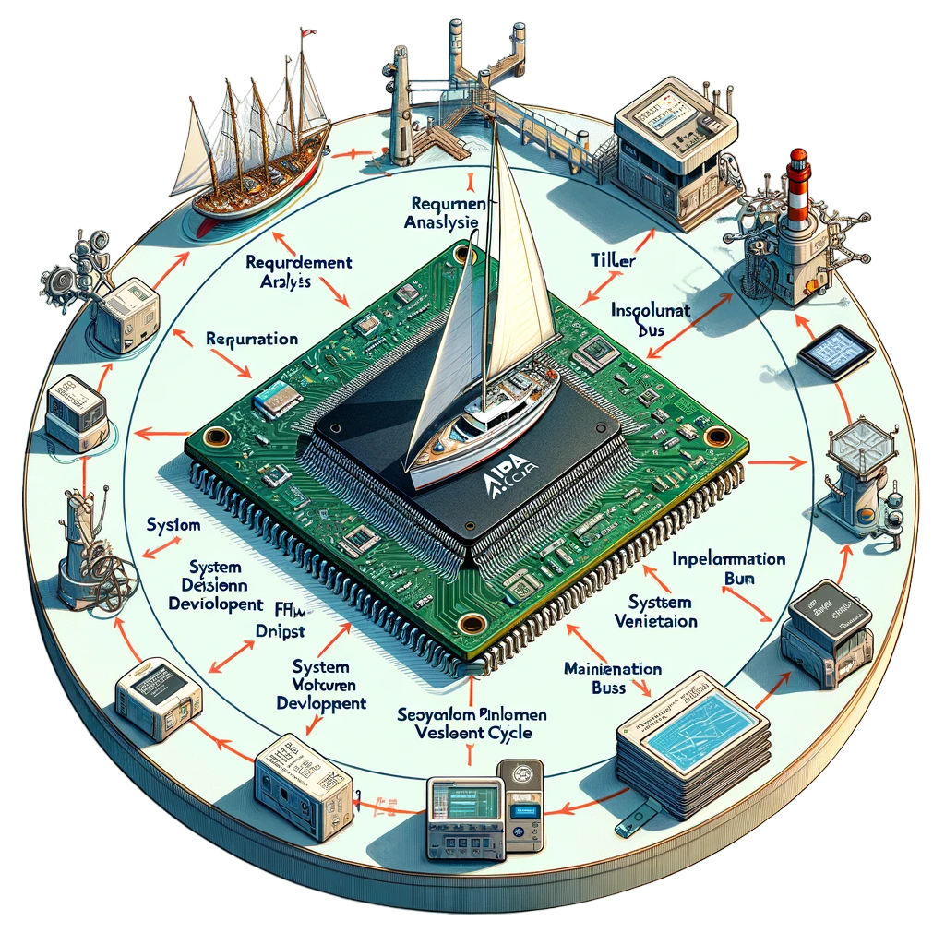
INTRODUCTION

Slide 4
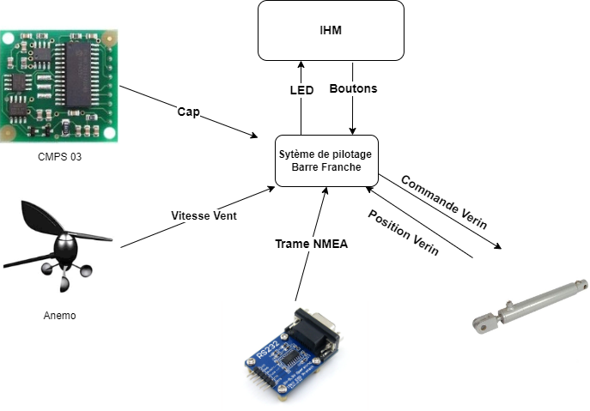

Slide 5
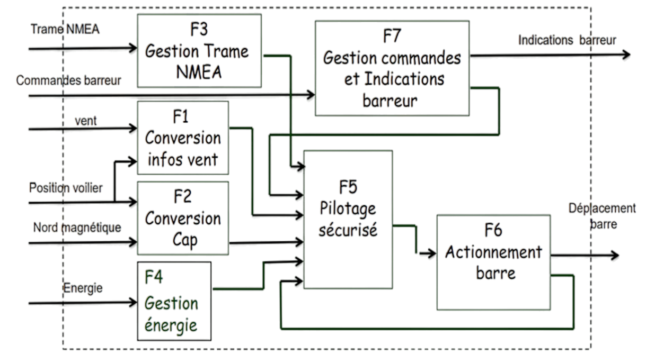
Décomposition de Pilote de barre franche

Slide 6

- Conception de la fonction simple - l’Anémomètre

Slide 7
Spécifications
CLK_50M
Horloge interne 50 MHz
rest actif à 0 => initialise le circuit
RAZ_N
IN_FREQ_ANEMOMETRE
signal de fréquence variable de 0 à 250 HZ
si=0 mode monocoup,
si=1 mode continu
CONTINU
en monocoup si=1 démarre une acquisition, si =0 -- remet à 0 le signal data_valid
START_STOP
S_1Hz
Signal d'une frequence d'un hz

Slide 8
=1 lorsqu'une mesure est valide (est remis à 0 quand start_stop passe à 0)
DATA_VALID
DATA_ANEMOMETRE
Vitesse vent codée sur 8 bits

Slide 9
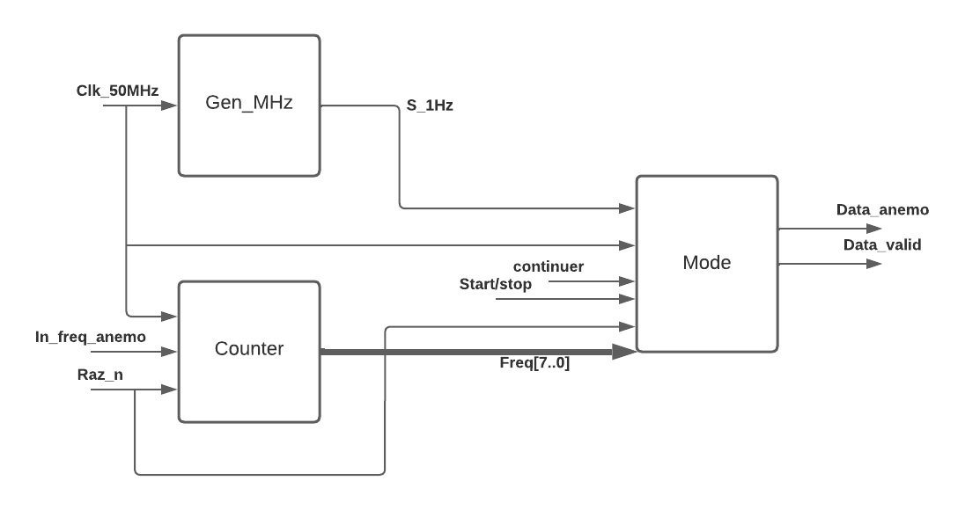
Analyse fonctionnelle de l’Anémomètre

Slide 10
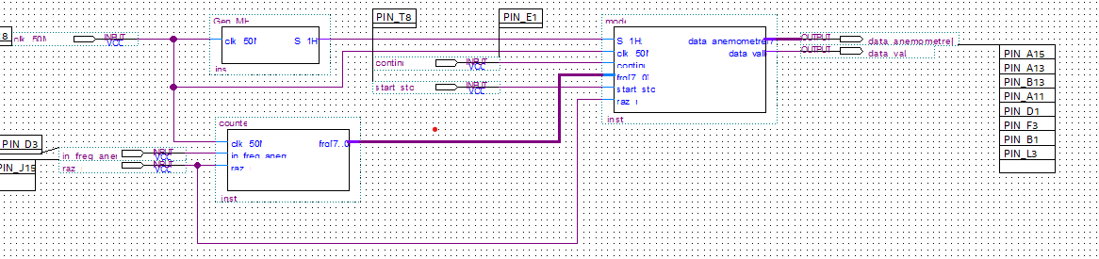
Implémentation de l'anémomètre

Slide 11
Test Et Validation

Slide 12
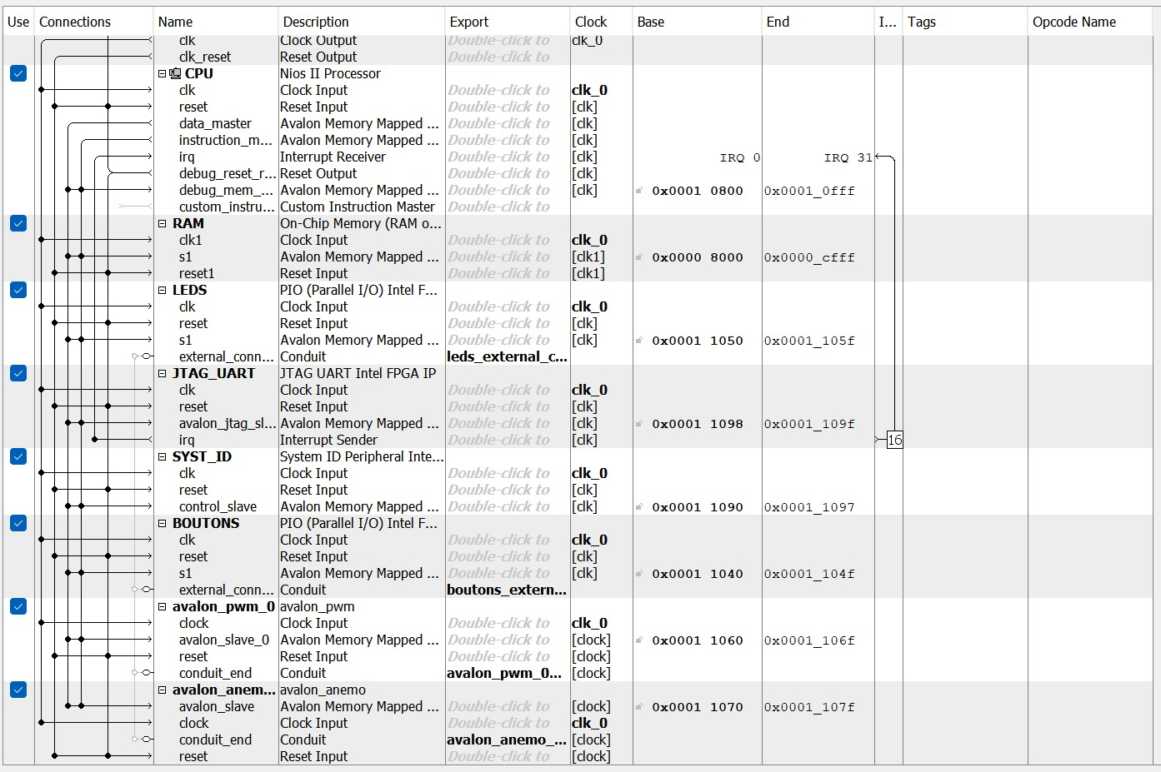
Conception du SOPC

Slide 13
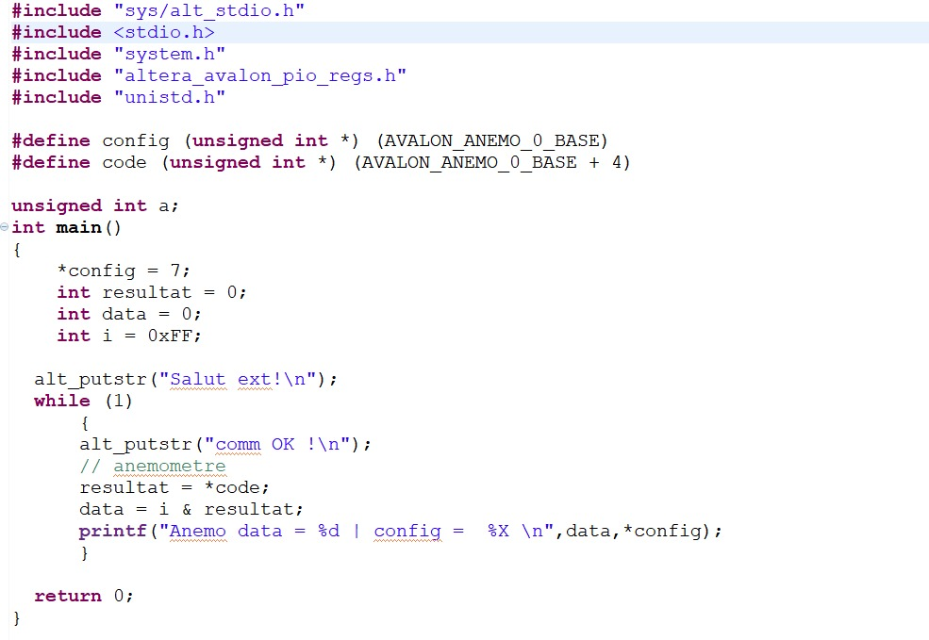
Partie Software NIOS II

Slide 14
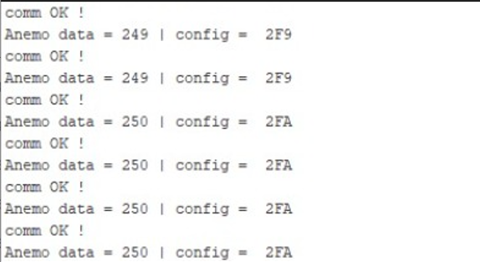
Résultat d’implementation
Hexadécimal | Binary | Decimal
2F9 | 11111001 | 249
2FA | 11111010 | 250

Slide 15
- Conception de la fonction complexe- Gestion Vérin

Slide 16
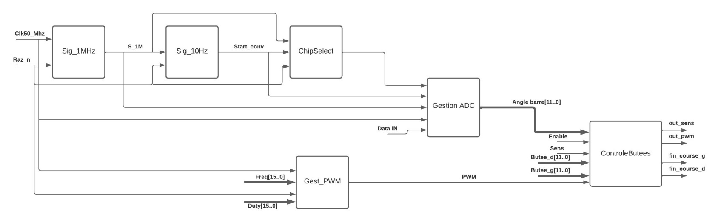
Analyse fonctionnelle de Gestion Verin

Slide 17
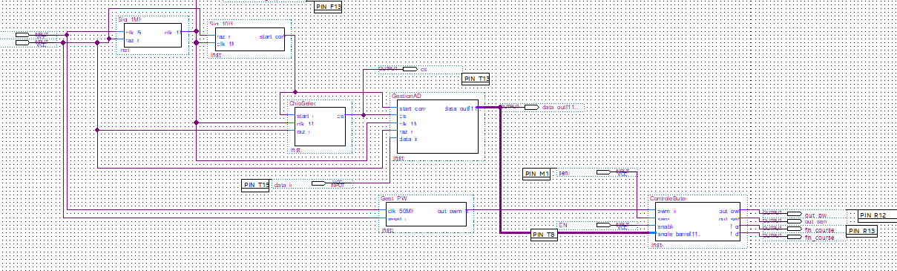
Implantation

Slide 18
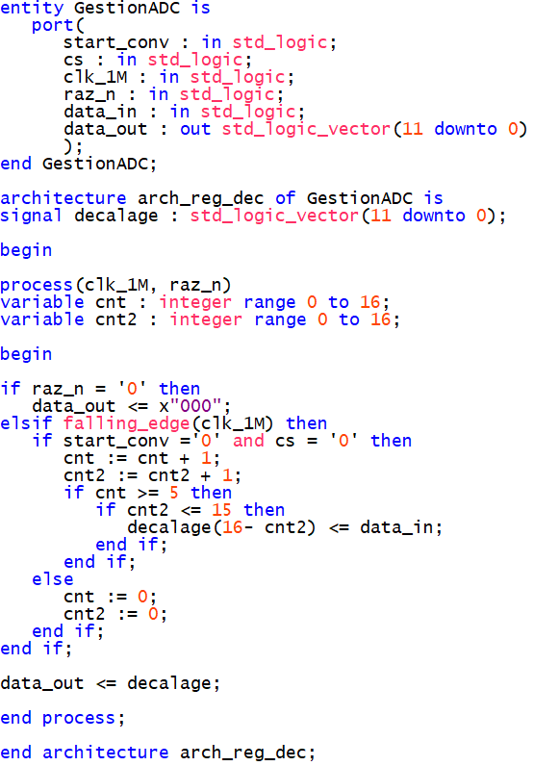

Slide 19
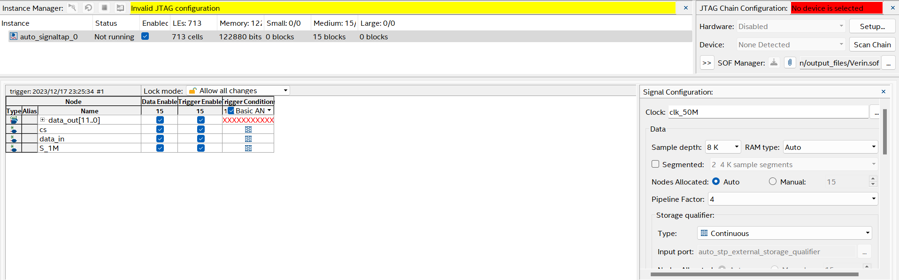
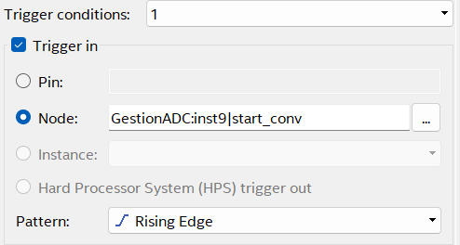
Analyseur logique Signal Tap

Slide 20
Simulation et validation

Slide 21
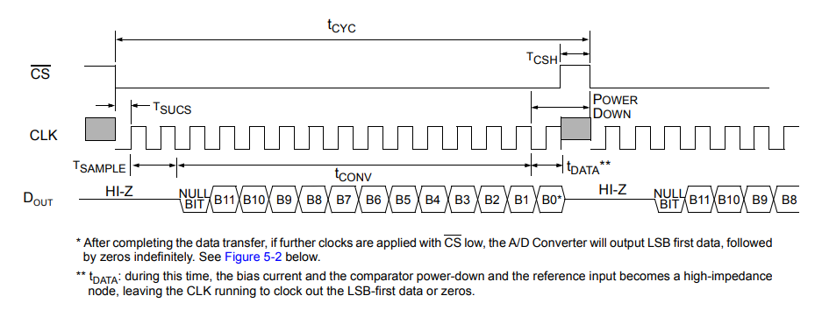
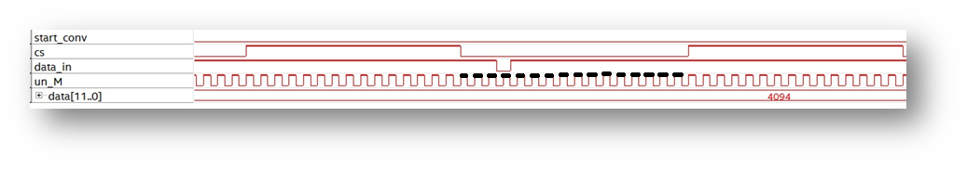
15 Fronts montant
111111111110 = 4092

Slide 22
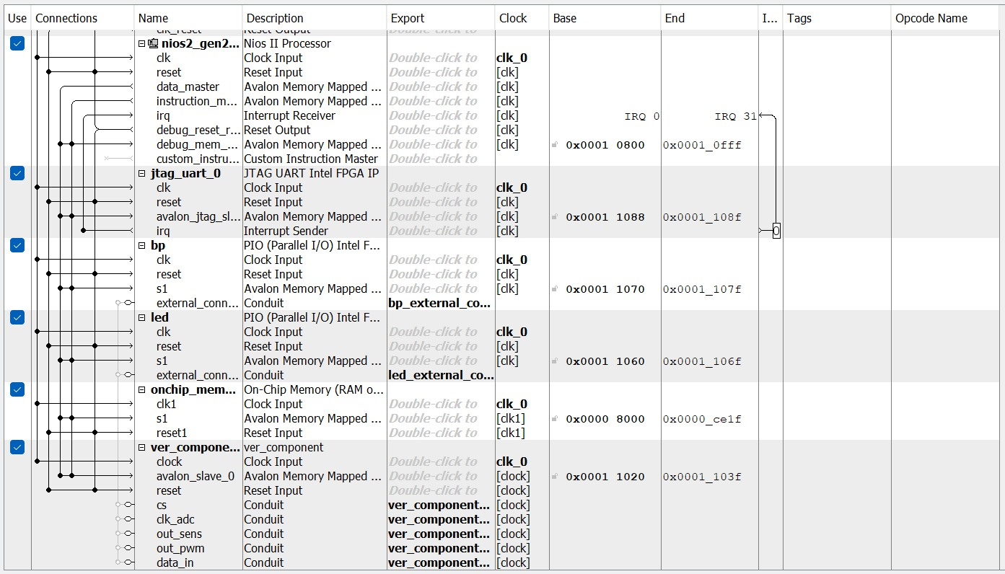
Conception du SOPC

Slide 23
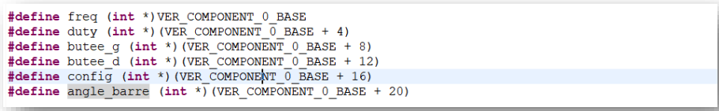
Interface Avalon

Slide 24
CONCLUSION

